Slide 1
Automaten, die antworten
Informatik gA und eA · Level 6 · Welt A: Endliche Automaten
S0
S1
Mealy-Automaten: übersetzen statt nur prüfen
S2
Kernfrage
Wie modelliert man Automaten, die nicht nur prüfen, sondern übersetzen und reagieren?
Notes:
Level 6 schließt Welt A ab. Neu: Automaten mit Ausgabe. Am Ende: Boss-Level A als Hausaufgabe.

Slide 2

Der Süßigkeitenautomat
Einstieg

Slide 3



Rollenspiel: Der Süßigkeitenautomat
12 min
Plenum
Zustands- und Regelkarte, Bonbons
Eine Person ist der Automat: Zustandskarte S0, Regelkarte, Bonbontüte.
Die Klasse bedient ihn: M (Münze einwerfen) oder H (Hebel ziehen).
Der Automat nennt laut seine Ausgabe: „Bonbon“ oder „nichts“.
An der Tafel: Protokoll Eingabe | Zustand | Ausgabe.
Notes:
Eingabefolgen vorschlagen: MH, HMH, MMH, MHMH, HH. Nachfragen: Was passiert bei MM? (Münze geschluckt – Automat merkt sich nur „Münze drin“.)

Slide 4

Wie würde ein DEA den Süßigkeitenautomaten modellieren – und was fehlt ihm?
Ein DEA sagt erst am Ende „akzeptiert“ oder „abgelehnt“. Der Süßigkeitenautomat muss unterwegs reagieren.
Notes:
Ziel: Wir brauchen Ausgaben an den Übergängen → Mealy-Automat (George H. Mealy, 1955).

Slide 5

Mealy-Automaten
Erarbeitung

Slide 6
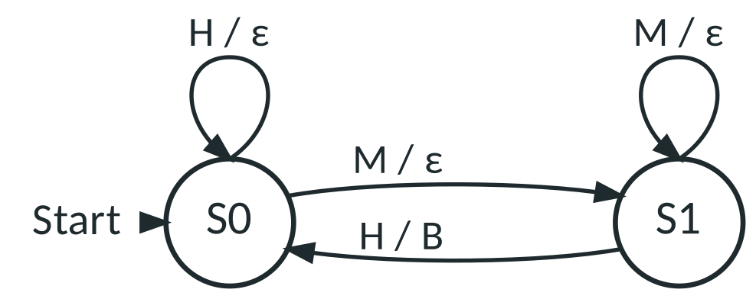
Der Süßigkeitenautomat als Mealy-Automat
Eingabealphabet Σ = {M, H}
Ausgabealphabet Ω = {B}
Kante e / a: lies e, gib a aus
ε = keine Ausgabe
Keine Endzustände – nur Startzustand
Notes:
Mit Rollenspiel-Protokoll vergleichen: Regelkarte = ausgehende Kanten. Ältere Materialien nutzen teils „N“ für keine Ausgabe – nach den Ergänzenden Hinweisen 2025 schreiben wir ε.

Slide 7

Notation (Abitur ab 2027)
Angabe: Σ, Ω und vollständiger Übergangsgraph.
Kantenbeschriftung Eingabezeichen / Ausgabe, z. B. a / A.
Die Ausgabe darf ein Wort über Ω sein: 2 / K1.
Leere Ausgabe: ε, z. B. M / ε.
Mealy-Automaten haben keine Endzustände.
Notes:
Ergänzende Hinweise 2025, Abschnitt Mealy-Automaten. Im Merkblatt M04 nachlesen.

Slide 8
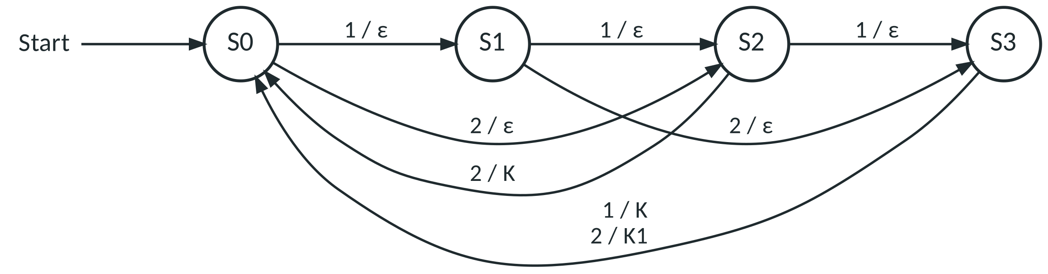
Der Kartoffelautomat
Σ = {1, 2} (Münzen in €), Ω = {1, K}: K = Sack Kartoffeln, 1 = 1 € Rückgeld · Preis 4 €
Zustand = bisher bezahlter Betrag (0 €, 1 €, 2 €, 3 €)
Notes:
Gemeinsam: Ausgabe für 212? Erst die SuS rechnen lassen.

Slide 9
Verarbeitung darstellen
Eingabe | Verarbeitung | Ausgabe
212 | S0 –2 / ε→ S2 –1 / ε→ S3 –2 / K1→ S0 | K1
1212 | S0 –1 / ε→ S1 –2 / ε→ S3 –1 / K→ S0 –2 / ε→ S2 | K
2221 | S0 –2 / ε→ S2 –2 / K→ S0 –2 / ε→ S2 –1 / ε→ S3 | K
11111 | S0 –1 / ε→ S1 –1 / ε→ S2 –1 / ε→ S3 –1 / K→ S0 –1 / ε→ S1 | K
Notes:
[NUR LEHRKRAFT] Bei 1212 endet der Automat in S2: Die letzte Münze bleibt als Guthaben für die nächste Kundin (AB 1c).

Slide 10
DEA und Mealy-Automat im Vergleich
Merkmal | DEA | Mealy-Automat
Alphabete | Eingabealphabet Σ | Eingabealphabet Σ und Ausgabealphabet Ω
Kantenbeschriftung | Eingabezeichen, z. B. a | Eingabe / Ausgabe, z. B. a / AB oder a / ε
Ergebnis einer Verarbeitung | nur „akzeptiert“ oder „abgelehnt“ – nach dem letzten Zeichen | ein Ausgabewort, das Schritt für Schritt entsteht
Endzustände | ja (Doppelkreis) | keine – nur ein Startzustand
Vollständigkeit | Fehlerzustand darf mit Hinweis fehlen | vollständiger Übergangsgraph
Notes:
Gemeinsamkeiten: endlich viele Zustände, Startzustand, deterministisch, kein weiterer Speicher. Abi 2024 Nachschreibtermin a: „Beschreiben Sie Gemeinsamkeiten und Unterschiede …“.

Slide 11

Arbeitsblatt Level 6
Übung

Slide 12

Auftrag: AB06
40 min
Einzel → Partner
AB06, Merkblatt M04
Aufgabe 1 (Basis): Kartoffelautomat analysieren, Vergleichstabelle.
Aufgabe 2: Ziffernaddierer entwickeln.
Aufgabe 3: Bug-Jagd im Kompressor – prüfe mit der App.
Profis: Aufgabe 4 – Palindrom-Generator.
AutomatenLab
Mealy-Maschine
Notes:
Zwischensicherung 2a nach ca. 15 Minuten.

Slide 13
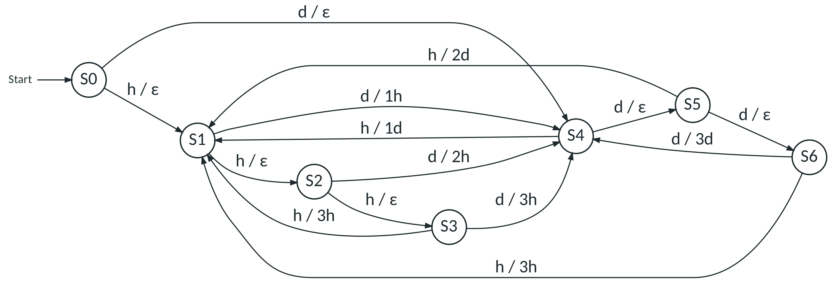
Bug-Jagd: Wo steckt der Fehler?
Mit # geht es aus jedem Zustand nach S0 (Ausgaben siehe AB, Tabelle). Teste hdddh# und ddhhh#.
Notes:
Fehlerhafte Ausgaben: hdddh# → 1h3h1h#, ddhhh# → 2d3h. Angelehnt an Abi 2022 eA D b (Frog).

Slide 14
Mealy-Maschine
AutomatenLab
Mealy-Maschine
Ein- und Ausgabeband Schritt für Schritt. Bug-Jagd: falsche Kantenausgaben finden und reparieren. Weitere Modi: Was kommt raus? (vorhersage) und freie Simulation.
https://automatenlab.frankjuchim.de/#/mealy?aufgabe=4&modus=bugjagd
Notes:
Weitere Routen: #/mealy?aufgabe=2&modus=vorhersage (Kartoffel), #/mealy?aufgabe=5 (Palindrom).

Slide 15

Was wir heute gelernt haben
Sicherung

Slide 16
Merke: Mealy-Automat
Ein Mealy-Automat übersetzt: Jeder Übergang liest ein Zeichen und gibt ein Wort über Ω aus (ggf. ε).
Notation e / a, vollständiger Übergangsgraph, keine Endzustände.
Zustände sind wie beim DEA das Gedächtnis – z. B. bisher bezahlter Betrag.
Die „Entscheidung“ steht auf der Kante: Ein Mealy-Automat braucht oft weniger Zustände als ein vergleichbarer DEA.

Slide 17



Boss-Level A: Pixel-Ninja
Was?
Wie?
Kontrolle
Abi-artige Aufgabe, 25 BE: DEA analysieren und entwickeln, Zustände zusammenfassen, Mindestzahl begründen, Mealy.
Als Hausaufgabe, ca. 60–75 Minuten, Hilfsmittel: Merkblätter M01–M04.
Erwartungshorizont mit BE und Anforderungsbereichen – markiere deine Punkte und Schwachstellen.
Notes:
Boss-Level A und Erwartungshorizont austeilen bzw. digital bereitstellen. Fragen zu Beginn von Level 7.

Slide 18
Zum Mitnehmen
Mealy-Automat: Σ, Ω, Kanten e / a, ε, keine Endzustände
Ausgaben bestimmen und Zustände im Sachzusammenhang erläutern
DEA und Mealy-Automat vergleichen
Mealy-Automaten entwickeln und korrigieren
Hausaufgabe
Extra-Training: Boss-Level A „Pixel-Ninja“ bearbeiten (ca. 60–75 min) und mit dem Erwartungshorizont selbst kontrollieren. Offene Fragen notieren.

